Slide 1
Curso 0 Fundamentos de programación

Slide 2
Introducción Objetivo del Curso

Slide 3
Introducción Kotlin

Slide 4
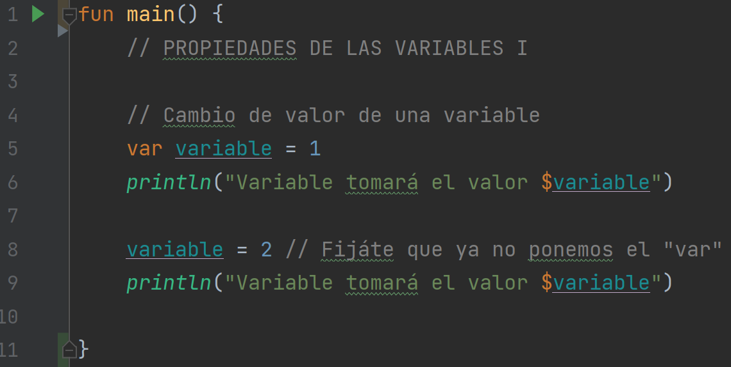
¿Qué es Kotlin?
Lenguaje de programación moderno.
Recomendado por Google para el desarrollo en Android.
Otras características técnicas… ¡que iremos viendo!
Documentación oficial https://kotlinlang.org/

Slide 5
¿Y qué más?
Compatible con Java.
Multiplataforma.
Aplicaciones de tipo Servidor.
Muy similar a Swift, el lenguaje de programación de iOS.

Slide 6
¿Y qué más?
Pruébalo aquí

Slide 7
Un poco de contexto...
Android empezó con Java principalmente por...
Su máquina virtual.
Permite que el mismo código que funcione en todas las plataformas.
Ser uno de los lenguajes más usados y conocidos por los developers.
Gran popularidad, habiendo una cantidad de recursos preexistentes enorme.
Java publicado en 1995.

Slide 8


¿Y por qué cambiamos?
Si funciona, no lo toques...
Tócalo pero no lo rompas:
Sigue usando la máquina virtual.
Sigue usando los recursos preexistentes
Sigue siendo compatible con Java.
¡Hazlo Mejor!

Slide 9
Ventajas de Kotlin
Sencillez; Más con menos.
Autogeneración de código.
Seguridad ante nulos.
Gestión de colecciones.
Corrutinas.

Slide 10
¿Qué es un IDE?
Integrated Development Environment (IDE).
Programa que te facilita la programación.
El programar es escribir texto plano, ¡Puedes programar desde el bloc de notas!

Slide 11
Intellij Instalación y Primeros Pasos

Slide 12

Instalación del IDE
Nuestro IDE será IntelliJ.
Descarga la versión comunity desde aquí.

Slide 13

¿Por qué IntelliJ?
Android Studio se basa en IntelliJ.
Mismos menús
Misma apariencia.
Permitiría programar para Android.
Menos complejidades específicas de Android, más fácil para empezar.

Slide 14

¿Dónde está Kotlin documentado?
http://kotlinlang.org/docs/reference/

Slide 15

Creando un proyecto en Kotlin

Slide 16
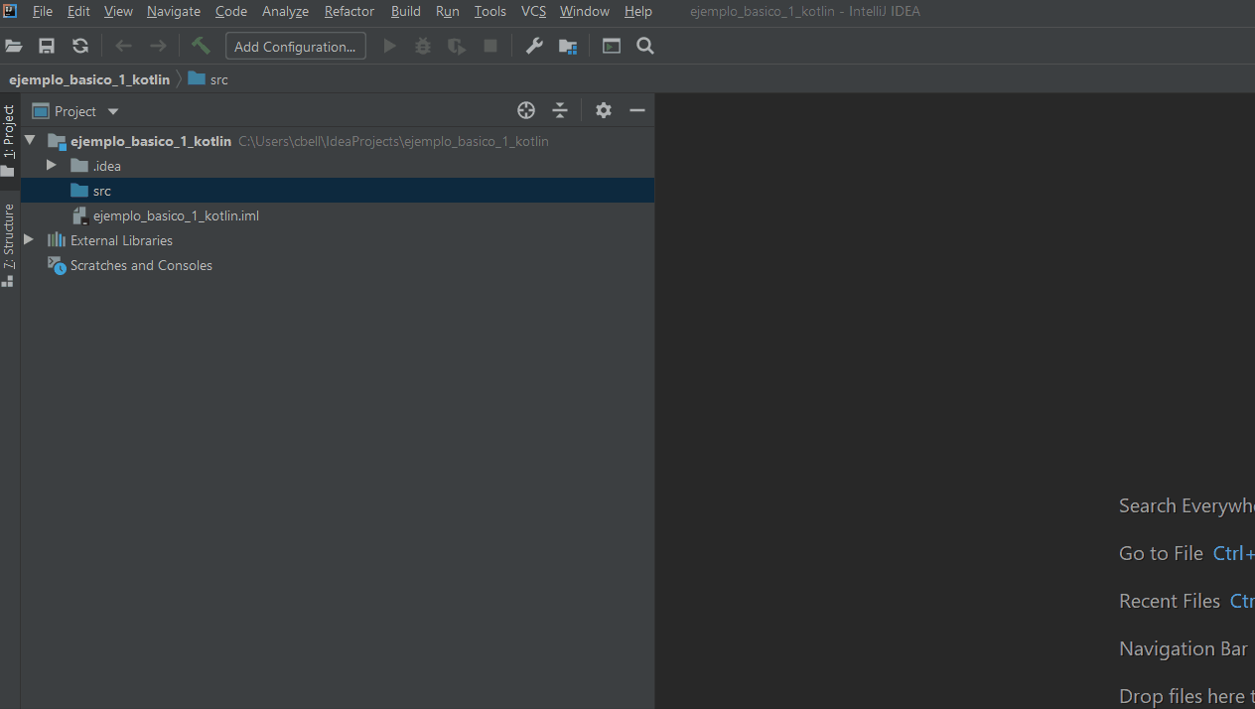
Creando un la clase Main

Slide 17
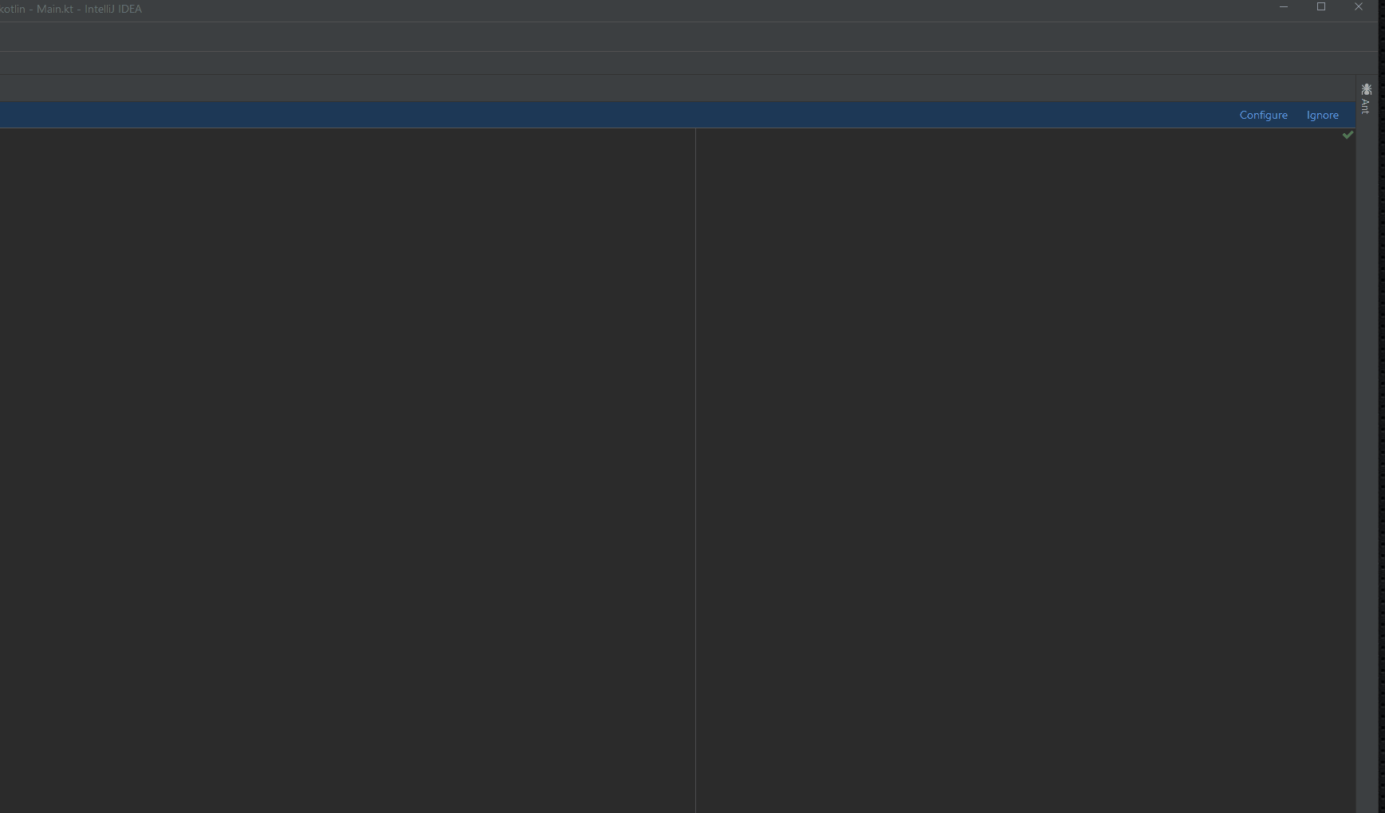
Añadiendo Java al IDE

Slide 18
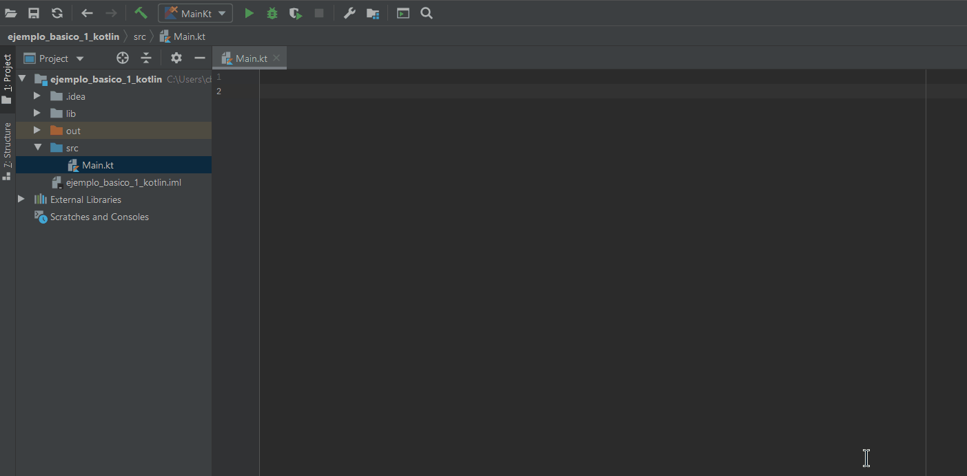
Añadiendo el método Main

Slide 19
Ejecutando mi proyecto por primera vez

Slide 20
Intellij Configuración opcional

Slide 21
Poniendo colores
Este paso es opcional
Descarga el estilo para Intellij aquí.
Descarga el estilo para Android Studio aquí.

Slide 22
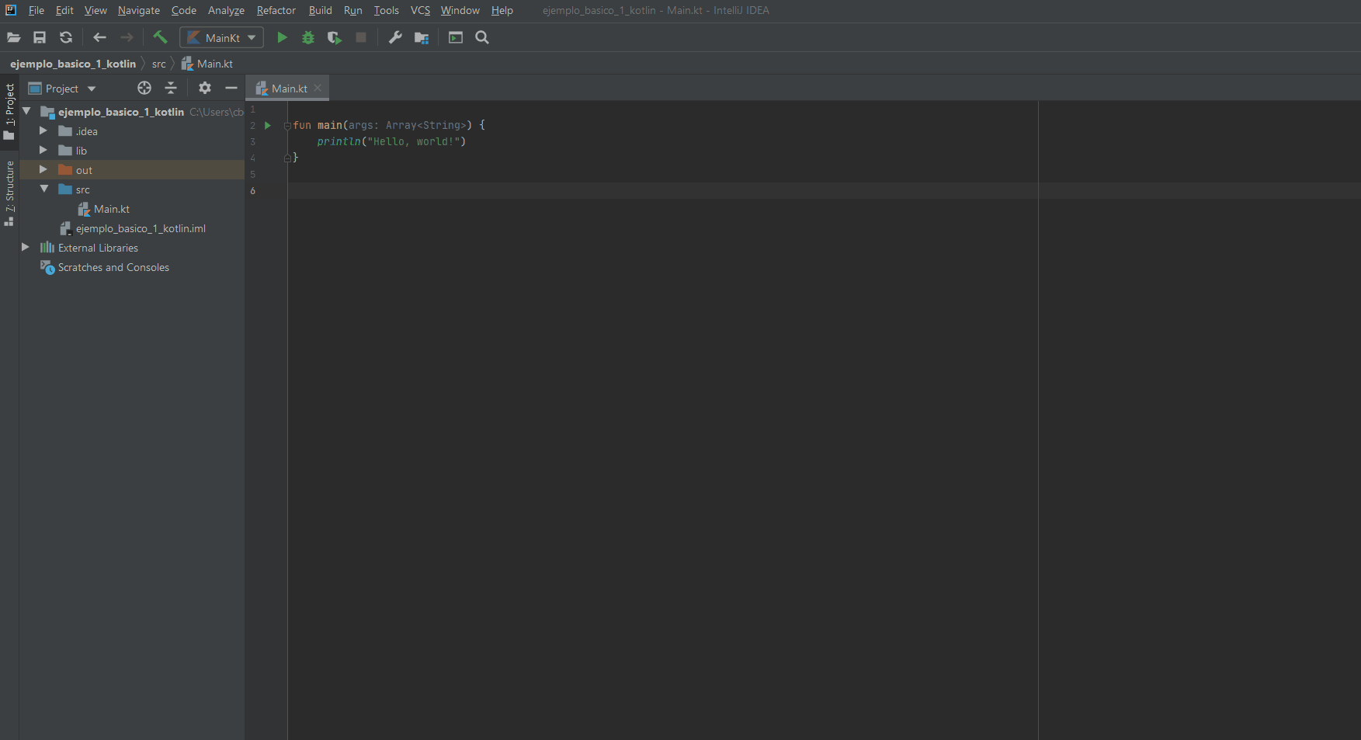
Importando los estilos

Slide 23
Empezamos con:
Git y GitHub

Slide 24
Sigue el siguiente curso de Git y GitHub para aprender lo básico.
Git y GitHub

Slide 25
Empezamos con:
Variables

Slide 26

¿Qué es una variable?
Entiende las variable como cajas:
Documentación
Espacio donde puedes almacenar algo bajo ciertas restricciones

Slide 27
Creando mi primera variable
Hay 2 tipos:
Creando una Variable: var textVariable = "Soy una variable"
Creando una Constante: val textConstante = "Soy un valor fijo"
La variable puede ser modificada posteriormente, la constante no.

Slide 28
¿Qué son var y val ?
Son palabras reservadas del lenguaje.
Representadas en color naranja.
Indican a Kotlin ciertas acciones que debe realizar. En este caso:
var indica que se debe reservar un espacio de memoria que podrá ser modificado posteriormente.
val indica que se debe reservar un espacio de memoria que no podrá ser modificado posteriormente.
Lista completa de palabras reservadas
¡No pueden usarse como nombres de variables!

Slide 29
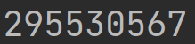
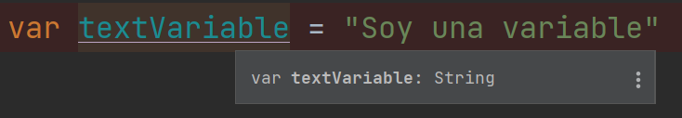
¿Qué compone una variable?
Nombre:
Identificador único de tu variable.
Referencia:
Posición de la memoria donde se aloja el valor.
Valor:
Contenido de la variable.
Tipo:
Conjunto de características que debe cumplir el valor.
Ejemplo: var textVariable = "Soy una variable"
Nombre: textVariable
Referencia:
Valor: "Soy una variable"
Tipo:

Slide 30
Nombre
Únicos dentro de un mismo contexto. Deben escribirse en formato lowerCamelCase:
Empiezan por una letra minúscula.
Si al lenguaje natural se compone de varias palabras, la segunda palabra empieza por mayúscula.

Slide 31
Valor
Es el contenido de la variable, a lo que apunta la Referencia. Los valores aceptables vienen delimitados por el Tipo. Hay innumerables formas de organizar estos valores. Pueden ser:
Rango fijo: Siempre ocupan lo mismo. Ejemplo:
var integerNumber = 5
Permite valores que van desde -2.147.483.647 a 2.147.483.647.
Ocupa siempre lo mismo.
Rango variable: Tamaño variante. Ejemplo:
var textVariable = "Soy una variable"
var textOtraVariable = "Soy una variable más larga"
Ambas variables tienen tamaños distintos.

Slide 32
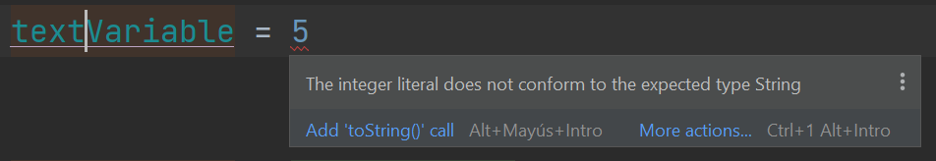
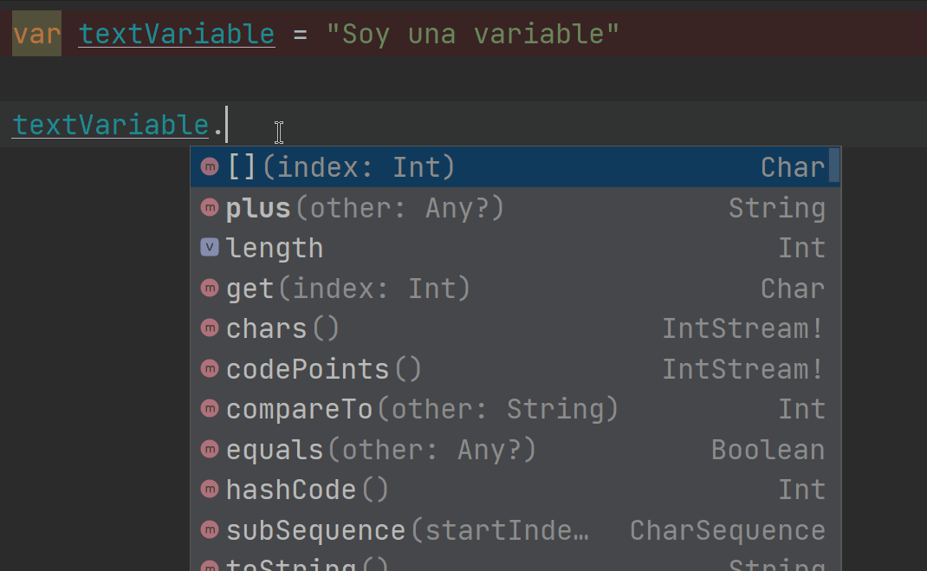
Tipo
Indica la forma que tendrán los datos referenciados. El Tipo de la variable:
Permite un rango de valores (excluyendo otros):
Delimita lo que una variable puede hacer (métodos) por defecto:

Slide 33
Tipos Disponibles
Existe un número ilimitado de Tipos, pero puedes crear tus propios tipos (lo veremos más adelante). Los tipos básicos son:
Booleano:
Boolean.
Cadena:
String.
Números enteros:
Int.
Long.
Números decimales:
Float.
Double.

Slide 34
Propiedades de las variables I
Podemos mostrar el valor que tiene una variable usando el $: var variable = 1 print(variable) o si quieres añadir texto print("Variable tomará el valor $variable")
Las variables de tipo var pueden cambiar de valor. Usamos el símbolo =. variable = 2
También podemos aplicarle operaciones que el Tipo comprenda. Por ejemplo: variable = 3 + 2 variable = variable + 10 variable += 10

Slide 35
Propiedades de las variables II
Kotlin es capaz de autoinferir el tipo de una variable. val variable1 = 1 //Tipo Int
Pero también puedes forzar que se utilice un tipo a tu elección. val variable2: Long = 10
Las variables tienen un tipo asignado y este no puede cambiar. variable2 = variable1 //No compila
Pero es posible asignar una variable de un tipo a otra de otro tipo usando castings. variable2 = variable1.toLong()

Slide 36
Propiedades de las variables III
Una variable puede referenciar a ninguna parte. Eso se conoce como “null”.
Por defecto, las variables no pueden ser null
val variable3 : Int = null // No compila
Kotlin exige el operador ? para que una variable pueda tomar el valor null, esto se conoce como variable de tipo Opcional
val variable3 : Int? = null

Slide 37
Print y Println
Para escribir por pantalla el valor de una variable utilizamos el método println()y println()
Print: Escribe por pantalla el valor de la variable o el texto que le introduzcas. Ej: print("Probando print(): La variable1 tiene el valor entero de ") print(variable1)
Resultado: “Probando print(): La variable1 tiene el valor entero de 2”
Println: Igual que Print pero le añade un saldo de línea al terminar print("Probando print(): La variable1 tiene el valor entero de ") print(variable1)
Resultado: “Probando print(): La variable1 tiene el valor entero de” “2”

Slide 38
Strings y otras variables
Es posible combinar los String con otras variables utilizando el símbolo $ println("La variable1 tiene el valor entero de $variable1")
Resultado: “La variable1 tiene el valor entero de 2”
También es posible combinar con el resultado de realizar ciertas acciones sobre las variables. Para ello tenemos utilizar la combinación ${} println("La variable1 tiene el valor en Float de ${variable1.toFloat()}")
Resultado: “La variable1 tiene el valor en Float de 2.0”

Slide 39
Referencia
Indica al ordenador dónde se aloja realmente la información de la variable.
Podemos obtenerla del siguiente modo: println(System.identityHashCode(textVariable))
Pero no es algo que de lo que debemos preocuparnos ahora mismo.
Solo debemos tenerlo claro ya que explica ciertos comportamientos que veremos más adelante.

Slide 40

Este proyecto resumen contiene:
Cómo crear variables en Kotlin.
Cómo crear constantes.
Cómo pasar de un tipo a otro.
Cómo escribir el valor de una variable por pantalla.
https://github.com/carlosbellmont/IntroduccionKotlin1

Slide 41
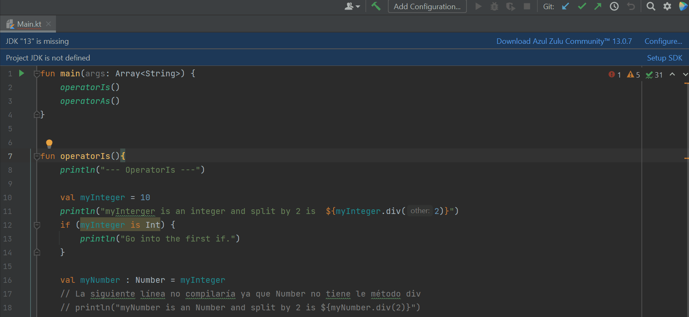
Como solucionar el problema “SDK missing” al importar un proyecto.

Slide 42
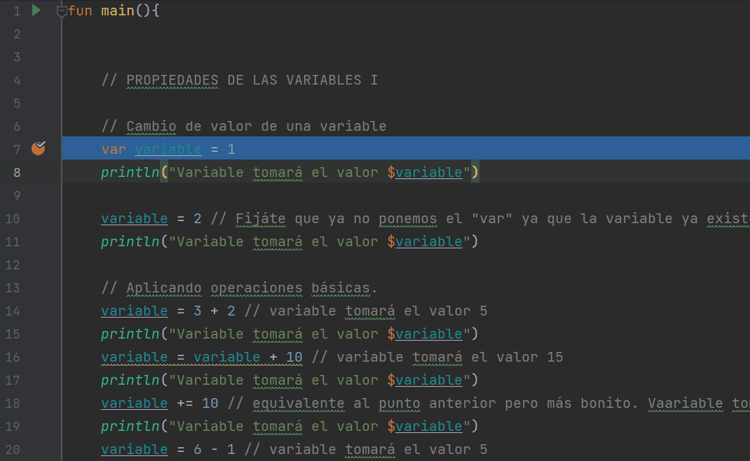
Secuencia de Ejecución

Slide 43
Trabajando con variables:
Crea un proyecto nuevo de Kotlin en IntelliJ.
Crea una constante de Tipo Long y dale el valor 13.
Usa print() para escribir por pantalla (utiliza la variable):
“El número 13 es mi número favorito”.
Transforma la variable en un Double y usa println() para escribir por pantalla:
“Sin embargo, 13.0…
no me gusta”.
https://github.com/carlosbellmont/EjercicioIntroduccionKotlin

Slide 44
Curso de introducción a Kotlin (Google).
Kotlin Basics

Slide 45
Empezamos con:
Funciones

Slide 46

¿Qué es una función?
Es un conjunto de código relativamente independiente al resto del programa.
Es posible invocarla tantas veces como se desee.
Pueden recibir inputs (Parámetros).
Pueden devolver outputs.
Documentación
Function
Input
Output

Slide 47
¿Qué compone una función?
Nombre:
Identificador único de tu función.
Parámetros (Opcional):
Valores que entran a tu función.
Tipo del Resultado (Opcional):
Tipo de valor que devuelve la función.
Resultado (Opcional):
Valor devuelto
Ejemplo:
fun funReturningString(param1 : Long): String{
return "Esta función devuelve este texto y un $param1"
}
Nombre: funReturningString
Parámetros: param1
Tipo del Resultado: String
Resultado: "Esta función devuelve este texto y un $param1"

Slide 48
Creando mi primera función
Creando una función sin parámetros:
fun funWithoutParams(){ println("=== Soy la función funWithoutParams ===") }
Creando una función con parámetros:
fun funWithParams(number : Int){ println("=== Soy la función funWithParams ===") println("He recibido el número recibido $number") }

Slide 49
¿Parámetros?
Viendo en detalle:
fun funWithParams(number : Int){ println("=== Soy la función funWithParams ===") println("He recibido el número recibido $number") }
Vemos que utilizamos la siguiente estructura: number : Int
Primero le damos el nombre al parámetro y luego definimos su tipo.
A partir de ese momento es cómo una variable más dentro de la función.

Slide 50
Contexto de un variable
Viendo en detalle:
fun funWithParams(number : Int){ println("=== Soy la función funWithParams ===") println("He recibido el número recibido $number") }
Fíjate que en funWithParams no podemos acceder a myVariableInMain ya que:
La variable se crea dónde se define (val myVariableInMain = 10)
La variable sólo está disponible después de haber sido creada y dentro del bloque { }.

Slide 51
Devolviendo un valor
Viendo en detalle:
fun funReturningString(): String{
return "Esta función devuelve este texto"
}
Fíjate en:
: String , indica el Tipo que va a devolver la función.
return "Esta función devuelve este texto", indica valor concreto que será devuelto.
Deben coincidir ambos.

Slide 52
Este proyecto resumen muestra cómo se crean las funciones:
Sin parámetros.
Con un parámetro.
Con múltiples parámetros.
Devolviendo datos.
También permite ver el contexto en el que una variable existe y puede ser usada.
https://github.com/carlosbellmont/ejemplo_basico_1_kotlin

Slide 53
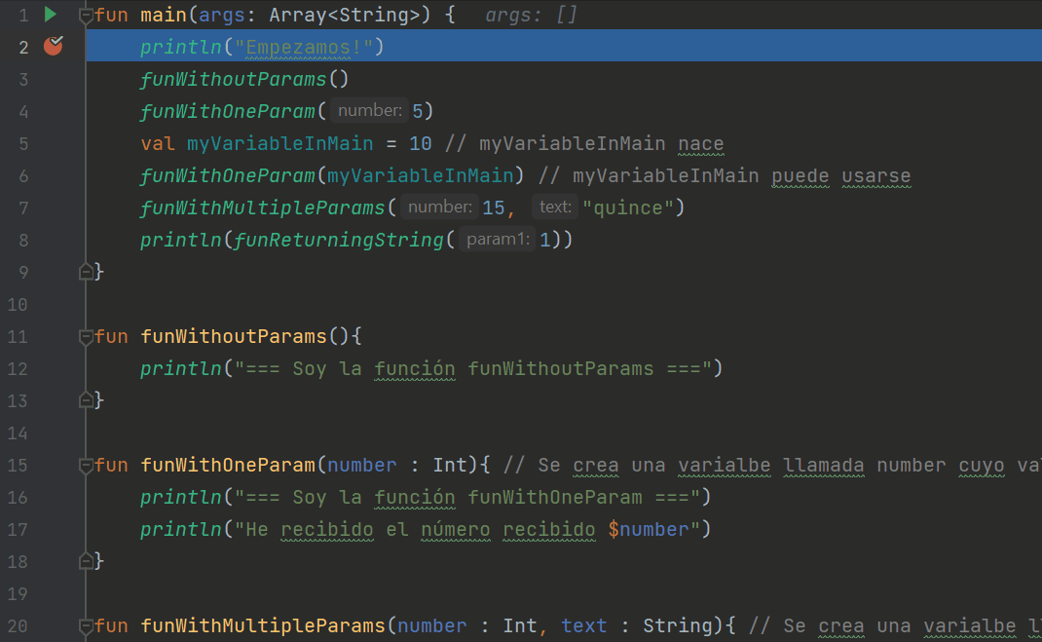
Secuencia de Ejecución

Slide 54
Trabajando con funciones:
Crea un proyecto nuevo de Kotlin en IntelliJ.
Crea una función que reciba un Integer y devuelva un Double. Llámala “transformarIntADouble”.
Crea una función que reciba un String con el nombre de una persona y devuelva un String que diga “Hola {nombre de la persona}!”. Llámala “diHola”.
Crea una función que reciba un String con el nombre de una persona y un número y devuelva un String que diga “Soy {nombre de la persona}, y tengo {número} años”. Llámala “diEdad”.
Imprime el resultado de llamar a cada una de las funciones en una línea nueva.
https://github.com/carlosbellmont/ejercicio_funciones_1

Slide 55
Trabajando con funciones:
Crea un proyecto nuevo de Kotlin en IntelliJ.
Crea una función que reciba dos Integer y devuelva un Double. Llámala “sumaIntegers”.
Crea una función que reciba dos String, los transforme a Integer, los sume y devuelva un Double. Llámala “sumaStrings”.
Crea una función que reciba los resultados de las 2 funciones anteriores y escriba: “sumaIntegers ha devuelto un {numero1} ySumaStrings ha devuelto un {numero2}. Llámala “diResultado”.
https://github.com/carlosbellmont/EjercicioFunciones1

Slide 56
Empezamos con:
Estructuras Condicionales

Slide 57
¿Qué es una estructura condicional?
Es un código que ramifica la ejecución del programa dependiendo de una o varia condiciones.
Una ramificación puede tener 1 o más camino.
Documentación
Atención!
Un solo “=” significa asignación, un doble “==” significa comparar igualdad.

Slide 58
Operadores más usados
Igualdad: “==”
variable1 == variable2
Mayor: “>”. Mayor o igual: “>=”. Menor: “<”. Menor o igual: “<=”
variable1 > variable2
Pertenencia a un tipo: is
variable is Long
Pertenencia a un rango: in
variable in 1..10

Slide 59
Combinando Operadores
AND: “&&”
Ambas condiciones deben cumplirse
variable1 == 1 && variable2 == 10
OR: “||”
Al menos una de las condiciones deben cumplirse
variable1 == 1 || variable2 == 10
NEGATION: “!”
Niega el operador siguiente
variable !is Long - La variable no debe ser un Long
variable != 1 - La variable debe ser distinta a !=1
Documentación

Slide 60
Condicionales I
IF - IF ELSE
Condicional idóneo para un número de casos limitados.
Es el condicional básico
if (numero == 0) println("$numero es igual a 0 ") else println("$numero es diferente a 0 ")
En kotlin también puede funcionar en base a rangos
if (numero in 0..9) println("$numero es un numero comprendido entre 0 y 9") else println("$numero es mayor que 9")

Slide 61
Condicionales II
When
Condicional idóneo para un número de casos amplio.
when (numero) { 0 -> println("$numero es igual a 0 ") in 1..99 -> println("$numero es un número comprendido entre 0 y 99") 100,101 -> println("$numero es 100 o 101") else -> println("$numero es menor de 0 y mayor de 101") }

Slide 62
Condicionales III
When
Condicional idóneo para un número de casos amplio.
Es el control condicional que equivale al switch de Java:
when { numero == 0 -> println("$numero es igual a 0 ") numero >= 1 && numero <= 99 ->
println("$numero es un número comprendido entre 1 y 99") else -> println("$numero es menor de 0 y mayor de 99") }

Slide 63
Este ejercicio resumen muestra cómo implementar estructuras condicionales:
If.
When con parámetros.
When sin parámetros.
https://github.com/carlosbellmont/ejemplo_basico_3_kotlin

Slide 64
Trabajando con condicionales IF:
Crea un proyecto nuevo de Kotlin en IntelliJ.
Crea una función que reciba un Integer y devuelva un String, siendo el Integer la edad de una persona y el String su nombre. Llámala “calcularPrecio”. La función debe devolver:
Si la persona es menor de 18 años, entonces debe devolver: “{Nombre}, debes abonar 5€”
Si la persona tiene entre 18 y 65, entonces debe devolver: “{Nombre}, debes abonar 10€”
Si la persona tiene más de 65, entonces debe devolver: “{Nombre}, para ti es gratis”
https://github.com/carlosbellmont/EjercicioIf

Slide 65
Trabajando con condicionales When:
Crea un proyecto nuevo de Kotlin en IntelliJ.
Crea una función que reciba un Integer y devuelva un String, siendo el Integer la edad de una persona y el String su nombre. Llámala “calcularPrecio”. La función debe devolver:
Si la persona es menor de 18 años, entonces debe devolver: “{Nombre}, debes abonar 5€”
Si la persona tiene entre 18 y 65, entonces debe devolver: “{Nombre}, debes abonar 10€”
Si la persona tiene más de 65, entonces debe devolver: “{Nombre}, para ti es gratis”
https://github.com/carlosbellmont/EjercicioWhen

Slide 66
Empezamos con:
Operaciones con variables

Slide 67
¿Operaciones?
Es un tipo especial de función.
Existen muchos tipos de operaciones y podrás crear tu mismo tus propias operaciones.
Su resultado depende del tipo de variable involucrada.
Algunos tipo son compatibles entre sí otros no.
Documentación
Ejemplo del “+”:
Si aplica a números, realiza la suma matemática: val sumaEnteros = 1 + 2
Si aplica a strings, junta ambos strings en uno: val sumaStrings = "Hola " + "Que tal"

Slide 68
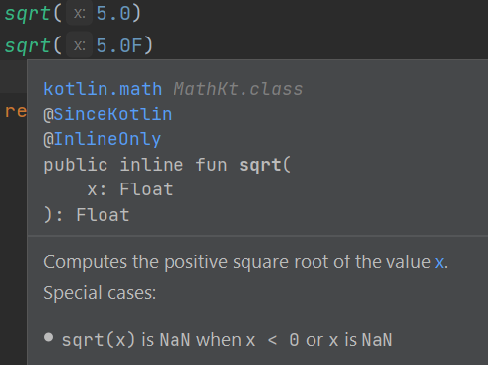
¿Operaciones avanzadas?
Se trata de usar funciones ya implementadas.
Existen muchos tipos de funciones diferentes, cada una con sus argumentos.
Se organizan dentro de paquetes.
Es necesario importar el paquete dónde se guardan esas funciones:
Ejemplo: Documentación
Ejemplo del “sqrt” (raíz cuadrada):
Paquete: import kotlin.math.sqrt
Se aplica a Float y Doubles.
Devuelve el mismo tipo que obtuvo como entrada. Float - Float, Double - Double.
Necesita que la entrada sea un número positivo.

Slide 69
¿Cuáles son las operaciones más comunes?
Operaciones de 2 o más operandos:
Suma: +
Resta: -
Multiplicación: *
División: /
Módulo: %
Ejemplos:
val sumaEnteros = 1 + 2
val resto = 5 % 2

Slide 70
¿Cuáles son las operaciones más comunes?
Operaciones de 1 operando:
Suma a la variable uno: ++
Resta a la variable uno: --
Suma a la variable un número concreto: +=
Resta a la variable un número concreto: -=
Multiplica a la variable por un número concreto: *=
Divide a la variable por un número concreto: /=
Atención! Presta especial interés al módulo; es útil para el cálculo de pares e impares.

Slide 71
Este ejercicio resumen muestra cómo implementar estructuras condicionales:
Este proyecto resumen contiene las operaciones básicas relativas a la suma, resta, división, multiplicación, y módulo.
Muestra ejemplos de operaciones entre varias variables y entre una única variable.
https://github.com/carlosbellmont/OperacionesBasicas

Slide 72
Operando sobre variables:
Crea un proyecto nuevo de Kotlin en IntelliJ.
Crea una función que reciba un número entero y devuelva otro. Si el número es positivo:
Entonces multiplica el número por 2 y súmale 3.
Sino, divide el número por 2 y restale 3.
Si el número fuera 0, entonces devuelve 0.
Crea una función que reciba un número. Si el número es par:
Entonces debe escribir por pantalla “{Número} es par”.
Sino, escribe “{Número} es impar”.
https://github.com/carlosbellmont/EjercicioOperaciones

Slide 73
Operando sobre variables:
Crea un proyecto nuevo de Kotlin en IntelliJ.
Haz una función que reciba un Integer {número}.
Utilizando el repeat(), muestra los primeros {número} caracteres por pantalla.
Utiliza la clase Char para ello. Los Int tienen un método toChar.
Para que sea más fácil de leer, cada 10 caracteres, pon un salto de línea.
Ejemplo:
23456789:;
<=>?@ABCDE
FGHIJKLMNO
https://github.com/carlosbellmont/MostrarChars

Slide 74
Empezamos con:
Los Valores Nulos

Slide 75

¿Qué es un Valor Nulo?
Partiendo de la metáfora de las variables, una variable con valor nulo es una variable que vacía.
Documentación
Sobre una variable null no podemos realizamos acciones.
Ejemplo, si “myInt” es de tipo Int pero con valor null, no podremos hacer hacer myInt.toLong().

Slide 76
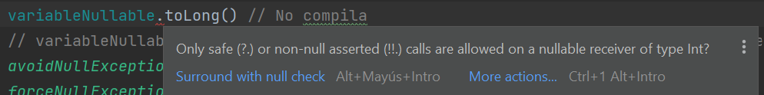
¿Kotlin y los Nulos?
Tiene protección contra nulos.
Es necesario especificar qué variables podrán tomar valor nulo. Utilizamos el “?” para ello.
val variableNullable : Int? = null
No podremos utilizar los métodos de la “variableNullable” hasta asegurar que no es null.
Documentación
Sobre una variable null no podemos realizamos acciones.
Ejemplo, si “myInt” es de tipo Int pero con valor null, no podremos hacer hacer myInt.toLong().

Slide 77
¿Cómo tratar con los Nulos?
Principales Alternativas:
“?” llama a las funciones de forma segura:
numero?.toLong()
La función toLong() sólo se llamará si numero no es null. En caso de ser null, no hará nada.
“!!” - fuerza la llamada asumiendo que no es null:
numero!!.toLong()
En caso de ser null, tendríamos una excepción: NullPointerException.
“?.let” - se verá en detalle más adelante:
numero?.let { println("Es número recibido es... $it")}

Slide 78
Alternativa para el Nulo
La combinación “:?” sirve para ofrecer una alternativa en caso de que sea Null.
La variable será 1 si variableNullable es Null:
val variable = variableNullable?: 1
La función devolverá 0 si i es Null:
return i ?: 0

Slide 79
Este proyecto resumen explica las formas más comunes de manejar los null en Kotlin.
https://github.com/carlosbellmont/ejemplo_basico_2_kotlin

Slide 80
Crea las siguientes funciones:
funcion1: Debe tener 4 parámetros de entrada (Integers). Si alguno de ellos es null, devuelve null, si no, devuelve la suma de los 4 parámetros.
funcion2: Debe tener 4 parámetros de entrada (Integers). Devuelve la suma de los 4 parámetros. Si alguno fuera null no se tiene en cuenta. Devuelve cero si todo fuera Null.
funcion3: Debe tener 4 parámetros de entrada (Integers). Si todos ellos son null, devuelve null, si no, devuelve la suma de los 4 parámetros. Si alguno fuera null no se tiene en cuenta.
https://github.com/carlosbellmont/EjercicioNulos.git

Slide 81
Empezamos con:
Bucles

Slide 82

¿Qué es un Bucle?
Un bucle es una estructura de código que se repita un número determinado de veces.
Documentación
Cada bucle tiene unas particularidades, siendo importante utilizar el que más se adecua a nuestras necesidades

Slide 83
Bucles Básicos: Repeat Personalizado
Creando un bucle personalizando a “it”
repeat(repetitions){ position ->
println("Estoy repitiendo esto por $position vez de un total de $repetitions")
}
¿Dónde está “it”?
Dentro del contexto del repeat “it” ahora no existe porque hemos creado una variable llamada “position”.

Slide 84

Bucles Básicos: Repeat
Creando un bucle
// Sería equivalente a for (int i := 0; i < repetitions; i++) repeat(repetitions){ println("Estoy repitiendo esto por $it vez de un total de $repetitions") }
¿Que es “it”?
Dentro del contexto del repeat, delimitado por las {}, it es el contador.
Es el equivalente a “i” en el for de Java.

Slide 85
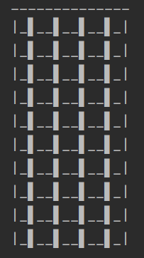
Utilizando Repeat:
Dibuja una torre Utilizando únicamente lo visto hasta ahora, realiza un programa en Kotlin que pinte una torre de “n” pisos y “m” ventanas.
El ejemplo se compone de 10 pisos y 4 ventanas.
Consejo: El tejado, la línea “_____” puedes sacarlo del bucle principal.
https://github.com/carlosbellmont/DiabujaCuadrado

Slide 86
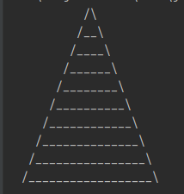
Utilizando Repeat:
Dibuja una pirámide Utilizando únicamente lo visto hasta ahora, realiza un programa en Kotlin que pinte una pirámide por pantalla semejante a esta:
Consejo: Las pirámides son simétricas respecto a su vertical, eso puede facilitarte el trabajo.
https://github.com/carlosbellmont/ejercicio_basico_1_kotlin

Slide 87
Bucles
Además del repeat, existen diferentes tipos de bucles como:
while (result == null){
}
do {
} while (result == null)
y
for (i in 1..99){
}
Solo se ejecuta si la condición se cumple.
Se ejecuta al menos una vez.
Se ejecuta las veces que indique el rango.

Slide 88
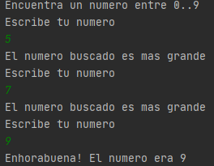
Utilizando otros bucles:
Crea un juego de adivinación Utilizando únicamente lo visto hasta ahora, realiza un programa en Kotlin que permita jugar a adivinar un número. El resultado esperado sería el siguiente:
Para leer por teclado y obtener números aleatorios puedes utilizar el siguiente Código.
Investiga sobre Rangos: https://kotlinlang.org/docs/ranges.html
https://github.com/carlosbellmont/ejercicio_basico_2_kotlin

Slide 89
Empezamos con:
Listas y Arrays

Slide 90
Arrays
Los Arrays son colecciones de tamaño fijo de elementos.
Hay múltiples formas de crear un Array, por ejemplo: val array = arrayOf("hola", "adios")
Teniendo los elementos ya en una lista, se puede pasar a Array así: val array = list.toIntArray()
Es posible mostrar el contenido del Array simplemente println(array.contentToString())
Es posible acceder a un elemento del Array así. Ejemplo con 1.
val texto = array[1]

Slide 91
Listas I
Las listas son colecciones de tamaño variable de elementos.
Hay múltiples formas de crear una lista, por ejemplo: val list = mutableListOf(1,2,3)
Teniendo los elementos ya en una lista val list = array.asList()
Es posible mostrar el contenido de la lista simplemente println(list.toString())

Slide 92
Listas II
Es posible crear listas aplicando funciones:
val list = MutableList(99) { pos -> if (pos % 2 == 0) pos * -1 else pos }
Es posible crear listas de listas:
val list1 = mutableListOf(1,2,"a", 2.1)
val list2 = mutableListOf(1,2.1)
val array = arrayOf("hola", "adios")
val list = mutableListOf(list1, list2, "tres", array)

Slide 93
Bucles Avanzados
Existen diferentes formas de recorrer listas / arrays:
for (element in lista){ print("$element,") }
En caso de necesitar un índice, es posible obtenerlo:
for ((element, index) in lista.withIndex()){ print("$element,$index") }

Slide 94
En este ejercicio resumen se observan distintas formas de trabajar crear y trabajar con listas y arrays:
Arrays.
Listas.
Bucles for avanzados
https://github.com/carlosbellmont/ejercicio_basico_4_kotlin

Slide 95
Crea una lista
Utilizando únicamente lo visto hasta ahora...
Realiza un programa que:
Crea una lista “listaRandom” de entre 90 y 110 números aleatorios comprendidos entre el 0 y el 9.
Crea una lista vacía “listaResultado” en cuya posición…
Posición 0 se debe contar cuantos 0 hay en la listaRandom.
Posición 1 se debe contar cuantos 1 hay en la listaRandom.
etc. con todos los números.
https://github.com/carlosbellmont/ContandoElementosLista

Slide 96
Crea una lista de varios elementos
Utilizando únicamente lo visto hasta ahora y este código: val lista = listOf("Hola,", 2, 3, "¿", 0.1, "Qué", 1, "tal", 0.9, "?")
Realiza un programa que:
Sume todos los números de la lista en una misma variable (Integers y Doubles).
Concatena todos los String en un único String. Añadiendo un espacio por cada uno.
https://github.com/carlosbellmont/ejercicio_basico_3_kotlin

Slide 97
Juego de adivinar palabras
El juego consiste en una especie de “Ahorcado”.
Debes definir una palabra buscada: var palabra = "Ahorcado" directamente por código.
Durante el juego. tendrás que mostrar una _, por cada letra que todavía no ha sido descubierta.
Se pregunta al usuario que diga una letra. Si esa letra está en la palabra, entonces se muestra, esa letra:
Ejemplo, el usuario pone "a", se muestra "A____a__". No tengas en cuenta mayúsculas y minúsculas.
Se termina cuando se han encontrado todas las letras.
También debes mostrar el número de intentos que se han utilizado.
No debes permitir que el usuario introduzca dos veces la misma letra.
Para letras por teclado puedes utilizar este código: aquí
https://github.com/carlosbellmont/ejercicio_basico_7_kotlin

Slide 98
Empezamos con:
Funciones Avanzadas

Slide 99
¿Funciones avanzadas?
No existen las funciones avanzadas sino personalizaciones avanzadas. Las más importantes son:
Funciones polimórficas (mismo nombre) pero distintas propiedades.
Parámetros con un valor por defecto.

Slide 100
Funciones en Kotlin I
Existe el polimorfismo como en Java
fun funPolimorfica() {}
fun funPolimorfica(integer : Int) {}
Es posible dar valores por defecto.
fun funValorPorDefecto(integer : Int = 15) {}

Slide 101
Funciones en Kotlin II
Imaginando la siguiente función:
fun valorPorDefectoMultiple(integer1 : Int = 15, integer2 : Int = 10) { println("El valor recibido en integer1 es $integer1") println("El valor recibido en integer2 es $integer2") }
Es posible llamar a una función que tiene varios parámetros del mismo tipo del siguiente modo:
valorPorDefectoMultiple(1)
valorPorDefectoMultiple(1,1)
valorPorDefectoMultiple(integer2 = 1)

Slide 102
Este proyecto resumen contiene una muestra de las funciones:
Polimórficas.
Con parámetros por defecto.
https://github.com/carlosbellmont/ejemplo_basico_5_kotlin

Slide 103
Extensiones en Kotlin
Teniendo un Clase ya existente, es posible añadirle ciertas funcionalidades a través de las extensiones, la cuales añaden métodos adicionales a esa Clase.
fun String.countNumber() : Int{
var count = 0
forEach {if (it.isDigit()) count++}
return count }
Posteriormente se puede llamar al método recién añadido del siguiente modo.
string1.countNumber()
Por ejemplo
println("String1 tiene ${string1.countNumber()}

Slide 104
Este proyecto resumen muestra como realizar extensiones sobre clases ya existentes.
https://github.com/carlosbellmont/EjemploExtensiones

Slide 105
Lambdas
Una Lambda es una forma de declarar una función de forma resumida, simplemente utilizando los {}
Es posible agregar parámetros : { num: Int -> println("He recibido $num como parametro.") }
E incluso es posible devolver valores:
val hazSuma = { num1: Int, num2: Int -> num1 + num2 }
hazSuma(1,2)

Slide 106
Este proyecto resumen muestra las distintas formas que existen para crear una lambda
https://github.com/carlosbellmont/ejemplo_basico_7_kotlin

Slide 107
Transforma funciones en Lambdas
Descarga el siguiente fichero y realiza los ejercicios que en él se proponen.
Ejercicio
https://github.com/carlosbellmont/ejercicio_basico_6_kotlin

Slide 108
Lambdas: Filters I
Los filters te permiten obtener los elementos dentro de una lista que concuerdan con ciertas condiciones.
val colores = mutableListOf("Rojo", "Azul", "Verde", "Naranja", "Amarillo")
Es posible realizar los siguientes filtros:
val listaAMayuscula = colores.filter { it.contains("A") }
o estos:
val listaCuatroLetras = colores.filter { it.length == 4 }
Tanto listaAMayusculas como listaCuatroLetras son nuevas listas

Slide 109
Lambdas: Filters II
Para evitar la realización de copias, es posible utilizar “Lazys”. En este caso se mantiene la lista original y se itera sobre ella.
val lazyMayuscula = colores.asSequence().filter { it.contains("A") }
A diferencia del anterior, no permite realizar un println sobre un elemento “lazy”.
println(lazyMayuscula)
En cambio se si se puede iterar sobre los valores
lazyMayuscula.forEach {print("$it ")}

Slide 110
Este proyecto resumen contiene varios ejemplos sobre filters
https://github.com/carlosbellmont/ejemplo_basico_6_kotlin

Slide 111
Filters I
Descarga el siguiente fichero y realiza los ejercicios que se proponen aquí.
https://github.com/carlosbellmont/EjercicioCiudades

Slide 112
Filters II
Descarga el siguiente fichero y realiza los ejercicios que se proponen aquí.
https://github.com/carlosbellmont/ejemplo_basico_6_kotlin

Slide 113
Empezamos con:
Clases

Slide 114
¿Que es una clase?
Las clases son una combinación de variables y funciones. Las variables almacenan los datos y las funciones indican cómo interactuar con ellas.
Se podría entender cómo una caja con su manual de instrucciones.
Function
+

Slide 115
¿Atributos?
Los atributos son las variables que conforman una clase. Los hay públicos y privados:
Un atributo público es accesible desde fuera de la clase.
Un atributo privado no es accesible desde fuera de la clase.
Todos los atributos (públicos y privados) son accesibles dentro de la clase.

Slide 116
¿Métodos?
Los métodos son las funciones que conforman una clase. Los hay públicos y privados:
Un método público es accesible desde fuera de la clase.
Un método privado no es accesible desde fuera de la clase.
Todos los métodos (públicos y privados) son accesibles dentro de la clase.

Slide 117
¿Objeto?
Un objeto es una instancia de una clase. En otras palabras;
Una variable del tipo de la clase.
Para una clase puede haber múltiples objetos.

Slide 118
Este proyecto resumen contiene un ejemplo de cómo crear una clase y de cómo usarla, incluyendo una explicación de los métodos privados y públicos.
https://github.com/carlosbellmont/IntroduccionClases

Slide 119
Vamos a mostrar las estadísticas de un videojuego.
Tenemos a los jugadores, los cuales tienen unas estadísticas de juego. Además del nombre, los jugadores tienen un número de partidas jugadas, número de horas jugadas, número de kills, número de dead y K/D (ratio kill - dead).
Crea una clase jugadores con los datos requeridos.
Crea lo necesario para poder crear por teclado un jugador por teclado.
Muestra las estadísticas por pantalla de todos los jugadores.
https://github.com/carlosbellmont/EjercicioEstadisticasJugadores

Slide 120
Crea una clase dado.
Tendrá que tener un número mínimo y máximo que sean privados. Crea una función que permita cambiar estos dos valores a la vez.
Haz una función que se llame tiradaUnica que devuelve un resultado dentro del rango del dado.
Haz una función que se llame tiradaMultiple. En este caso se tirará dos veces el dato y devolverá la suma de los dos números salvo que haya obtenido dos números iguales, en ese caso devolverá la multiplicación de ambos números.
Créate un segundo dado que tenga distintos valores que el anterior sin modificar el dado anterior.
Realiza una tirada de ambos dados.
https://github.com/carlosbellmont/EjercicioDados

Slide 121
Partiendo del ejercicio anterior.
Crea 100 dados con número máximo y número mínimo aleatorio en cada uno de ellos. Tira 200 veces cada dado en tirada múltiple.
Haz una función que devuelva la media de tiradas únicas del dado.
Haz una función que devuelva la media de tiradas dobles del dado.
Cuando ya han tirado todos los dados, imprime la media de todos los dados y la media de ambas tiradas (múltiple y única).
Atención! Si se cambia el rango de valores la media debe reiniciarse.
https://github.com/carlosbellmont/EjercicioDadosMejorado.git

Slide 122
¿Cómo inicializar un objeto?
Hasta ahora hemos definido las clases del siguiente modo: class Dado {}
Sin embargo es posible iniciar la clase con ciertos valores iniciales, los denominados constructores.
Los constructores nos permiten pasar ciertos valores que se utilizarán para inicializar el objeto. En kotlin existen básicamente 3 tipos cada uno con sus puntos fuertes y debilidades.
Vamos a partir del código del ejercicio https://github.com/carlosbellmont/EjercicioDadosMejorado.git para ejemplificar los constructores.

Slide 123
¿Cómo inicializar un objeto? Forma 1
class DadoConstructorPredefinido(valorMin: Int = 0, valorMax: Int = 10) {
private var numMin = valorMin
private var numMax = valorMax
Se debe tener en cuenta:
No se tendrá acceso a valorMin ni a valorMax a dentro de las funciones. Solo se puede acceder a ellos al principio.
Accederemos a las variables que nos hemos copiado equivalentes numMin y numMax.
Esta es la forma clásica de trabajar en Kotlin.

Slide 124
¿Cómo inicializar un objeto? Forma 2
class DadoConstructorVar(private var numMin: Int, private var numMax: Int) {
}
Se debe tener en cuenta:
Gracias al var se tendrá acceso a numMin y a numMax a dentro de las funciones.
Esta es la forma más cómoda de trabajar.

Slide 125
¿Cómo inicializar un objeto? Forma 3
class DadoInit(valMin: Int, valMax: Int) {
init {
darValores(valMin, valMax)
}
}
Se debe tener en cuenta:
No se tendrá acceso a valorMin ni a valorMax a dentro de las funciones excepto init. Dentro del init podemos ejecutar cualquier función. Este el es el método más recomendado para cuando es necesario tratar los parámetros de entrada antes de que el objeto trabaje con ellos.
Dentro del init podemos llamar funciones.

Slide 126
Este proyecto resumen contiene un ejemplo de cómo crear una clase y de cómo usarla, incluyendo una explicación de los métodos privados y públicos.
https://github.com/carlosbellmont/EjercicioDadosInit

Slide 127
Partiendo del ejercicio anterior
Modifica la clase Jugador para incluir un constructor.
Modifica la clase Jugador para, en el init, preguntar al usuario por pantalla los datos del jugador que se están creando.
https://github.com/carlosbellmont/EjercicioEstadisticasJugadoresConstructor

Slide 128
Empezamos con:
Persistencia Básica

Slide 129
¿Persistencia?
Cuando quieres que tus datos sobrevivan a la ejecución de tu programa, tienes 2 opciones básicas:
Guardar en una base de datos.
Guardar en un archivo de texto.

Slide 130
¿Cómo se guardan datos en un archivo de Texto?
Primero se define el archivo. Atención, la ruta debe existir.
val archivo = File("Jugadores/$nombre.txt")
Con writeText empiezas a escribir desde el principio, sobreescribiendo lo que hubiera anteriormente.
archivo.writeText("${partidasJugadas}\n")
Con appendText continuas escribiendo al final de donde lo hubieras dejado.
archivo.appendText("${tiempoJugado}\n")

Slide 131
¿Cómo se cargan datos en un archivo de Texto?
Primero se define el archivo. Atención, la ruta debe existir. Es igual que el paso anterior en guardar.
val archivo = File("Jugadores/$nombre.txt")
Con readLines recibes una lista de strings con el contenido del archivo leído.
val lineas = archivo.readLines()
Con lineas[0] estarías leyendo la primera línea de las leídas anteriormente.
val partidasJugadas = lineas[0].toInt()

Slide 132
Partiendo del ejercicio anterior
Modifica la clase Jugador guardar en un fichero al jugador.
Modifica el porgrama para poder leer un jugador de un fichero de texto.
https://github.com/carlosbellmont/EjercicioEstadisticasJugadoresLecturaFichero.git

Slide 133
Empezamos con:
Json

Slide 134
¿Json?
Json en un formato de texto cuyo objetivo es facilitar el intercambio de datos ampliamente utilizado.
Es un estándar en la WEB.
Nos permite:
Guardar objetos en formato Json.
Crear objetos a partir de un Json.
Un Json luce:
{"nombre":"Godofredo","partidasJugadas":0,"tiempoJugado":2,"kills":4,"deaths":0}

Slide 135
¿Json?
Json en un formato de texto cuyo objetivo es facilitar el intercambio de datos ampliamente utilizado.
Es un estándar en la WEB.
Nos permite:
Guardar objetos en formato Json.
Crear objetos a partir de un Json.
Un Json luce:
{"nombre":"Godofredo","partidasJugadas":0,"tiempoJugado":2,"kills":4,"deaths":0}

Slide 136
¿Cómo trabajo con Json?
Un json es un simple String, en consecuencia podrías crearlos de forma manual.
Sin embargo existen numerosas librerías que te facilitan el trabajo.
Utilizaremos GSON.
Para descargarla debemos añadir en nuestro build.gralde, en la sección de dependencies:
dependencies {
implementation 'com.google.code.gson:gson:2.8.8'
}

Slide 137
¿Guardando en Json?
private fun toJson(): String {
val gson = Gson()
return gson.toJson(this)
}
Dónde this es el objeto que vamos a transformar en Json

Slide 138
¿Cargando del Json?
private fun fromJson(json: String) : Jugador {
val gson = Gson()
return gson.fromJson(json, Jugador::class.java)
}
Dónde Jugador es el tipo que vamos a leer del Json.

Slide 139
Partiendo del ejercicio anterior
Modifica la clase Jugador guardar en un fichero Json.
Modifica el programa para poder leer un jugador de un fichero Json.
https://github.com/carlosbellmont/EjercicioEstadisticasJugadoresJson

Slide 140
Empezamos con:
Data Class

Slide 141
Explicando el ejemplo
Para este ejemplo vamos a simular el comportamiento de un hotel.
El hotel tiene unos huéspedes (guess) que se alojan en diferentes habitaciones (bedroom)
En consecuencia, nuestra class “Guess” debe almacenar el nombre del huésped y su número de habitación.

Slide 142
La clase
La class podría ser:
class GuessNormalClass(var name : String, var bedroom : Int) {
private val summary = "$name has the bedroom nº $bedroom"
fun funExample() {
println("${javaClass.name}: $summary")
}
}

Slide 143
La Data Class
Una data class es, aparentemente, igual a una class.
data class GuessDataClass(var name : String, var bedroom : Int) {
private val summary = "$name has the bedroom nº $bedroom"
fun funExample() {
println("${javaClass.name}: $summary")
}
}

Slide 144
¿Y qué?
Crear una data class añade ciertas funciones automáticamente a tu class .

Slide 145
¿Qué funciones son esas?
Los métodos son:
Equals() y Hash().
toString().
componenN().
copy().

Slide 146
¿Cuándo es útil?
¿Por qué?
Cuando tienes una class cuyo objetivo es, principalmente, almacenar datos.
Porque las funciones añadidas son muy útiles en estos casos.
¡Nos Facilitan la Vida!

Slide 147
Requisitos de una Data Class
El constructor primario necesita tener al menos un parámetro.
data class Example() { } //fails because it miss the parameter
Los parámetros del constructor deben estar marcados como var o val.
data class Example(text : String) { } //fails because the parameter isn’t var or val
Data class no puede ser abstract, open, sealed, or inner.
abstract data class Example(var text : String) { } //fails because a data class can’t be abstract

Slide 148
Que no es una Data Class
Herencia.
Interfaz.
Abstracción.
Transformar una class en una data class añade funciones a tu clase.

Slide 149
Saber más...
Documentación Kotlin: https://kotlinlang.org/docs/data-classes.html

Slide 150
Este proyecto explica cómo guardar datos en un fichero y cómo leerlos después.
https://github.com/carlosbellmont/DataClassExample

Slide 151
Realiza el siguiente ejercicio data class 1.

Slide 152
Realiza el siguiente ejercicio data class 2.

Slide 153
Empezamos con:
Ejercicios Clases

Slide 154
Comencemos a crear el esqueleto de un juego usando Clases.
Crea una clase Guerrero. En cada partida, el guerrero tiene que enfrentarse con 10 Adversarios (de uno a uno) para escapar de la mazmorra.
Los adversarios tienen 10 puntos de vida, mientras que el guerrero tiene 50 puntos.
Cuando un Guerrero y un enemigo se encuentran, se pelean. El Guerrero ataca primero haciendo de 1, a 6 puntos de daños por golpe. El enemigo responde (si sigue vivo) haciendo haciendo entre 0 y 5 puntos de daños.
Cuando el Guerrero mata a un Adversario, hay un 5% de probabilidad de curarse 5 puntos de vida.
Haz que se escriba por pantalla todo el progreso del juego claramente.
Ejemplo de output: Ejemplo
https://github.com/carlosbellmont/JuegoGuerrero

Slide 155
Amplia el ejercicio anterior:
Cuando se inicie el juego por primera vez, permite que el usuario introduzca un nombre para su personaje. Si ese personaje ya existe, carga los datos de muertes de ese personaje y escribe por pantalla el número de muertes acumulado.
Cuando tu personaje juega una partida, debes incrementar el número de combates jugados.
Cuando tu personaje muera, debes incrementar el número de combates perdidos.
Utiliza Json para almacenar la información.
Consejo:
Utiliza el nombre del personaje para crear un fichero por cada personaje.
Cada fichero debe contener el número de veces que ha muerto ese personaje.
https://github.com/carlosbellmont/JuegoGuerreroParte2

Slide 156
Cuando un adversario muere, puede dejar un escudo con una probabilidad del 10%. El guerrero podrá equiparse el escudo. Cuando el guerrero ha conseguido el escudo, durante las siguientes 3 peleas, sufre una reducción del daño recibido de -2. Tras esas peleas el escudo se rompe y deja de ser útil.
Cuando el guerrero gana una partida completa, tiene un 25% de probabilidades de obtener un espada. Esa espada le permitirá aplicar durante la siguiente partida un +1 a todos los ataques del guerrero en la siguiente partida.
https://github.com/carlosbellmont/JuegoGuerreroParte3

Slide 157
Empezamos con:
Funciones de Kotlin

Slide 158
Funciones: let, run, with
Imaginado que existe una variable i.
with(i){...}
i.let {}
run {} o i.run {}
Estas 3 funciones devuelven la última línea de código de la Lambda.
Son muy útiles en conjunto a ?
i?.let { println("Este mensaje no aparecerá ya que i es null") }

Slide 159
Funciones: apply, also
Imaginado que existe una variable i.
i.also {}
i.apply {}
Estas 2 funciones devuelven i.
Son muy útiles para enlazar varias acciones
i.also { i?.int1 = 9 }.also { if (i?.int1 == 9) i?.int1 = 8 }

Slide 160
Este proyecto resumen detalla las funciones:
run
apply
also
let
with
https://github.com/carlosbellmont/ejemplo_basico_8_kotlin

Slide 161
Empezamos con:
Comprobaciones de tipos

Slide 162
Comprobando los tipos
Kotlin permite comprobar a qué tipo pertenece una variable con is.
if (myInteger is Int)
A partir del momento de realizar el is, Kotlin ya sabe que la variable es de ese tipo, permitiendo acceder a los métodos y atributos propios.

Slide 163
Casting
Kotlin permite realizar una conversión de tipo de variable “casting” con as.
val myInteger = myNumber as Int
Es el equivalente al casting de Java. Además existe la posibilidad de realizar un as?, significando que si no se puede realizar el casting, en vez de una excepción, devolverá null

Slide 164
Este ejercicio muestra cómo utilizar "is" y "as"
https://github.com/carlosbellmont/ejemplo_kotlin_5

Slide 165
Empezamos con:
Herencia

Slide 166
¿Herencia?
La herencia es la propiedad por la que una clase “hija” recibe los métodos y atributos de la clase “padre”.
Atención! La herencia es un pilar fundamental de la programación orientada a objetos y clave en el desarrollo de aplicaciones móviles.

Slide 167
¿Cómo se crea la herencia?
En Kotlin la herencia se representa:
class ClaseHija : ClasePadre() { val atributoHijo = 1 }
La clase padre debe permitir que otra clase herede de ella, para ello, tendrá el atributo open
open class ClasePadre { val atributoPadre = 1 }

Slide 168
Este proyecto resumen incluye lo más básico de la herencia
https://github.com/carlosbellmont/HerenciaBasica/tree/main

Slide 169
¿Y si quiero cambiar algo del padre?
Es posible cambiar el comportamiento del padre si la función está marcada como open :
open class ClasePadre {
val atributoPadre = 1
open fun funDelPadre() { println("Se ha llamado a la función del hijo") }
}
Para ello el hijo deberá hacer un override:
class ClaseHija : ClasePadre() {
val atributoHijo = 2
override fun funDelPadre() { println("Se ha llamado a la función del hijo") }
}

Slide 170
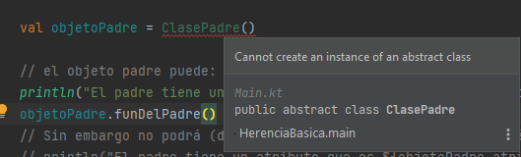
¿Y si quiero que sea el hijo quien lo defina? 1
El padre debe transformar en abstracto, indicando que tiene funciones que sus hijos deben implementar abstract:
abstract class ClasePadre {
val atributoPadre = 1
abstract fun funAbstracta()
}
Esto tendrá algunas consecuencias:
El hijo obligatoriamente deberá tener una función override fun funAbstracta() {}
Ya no se podrán objetos de la clase padre.

Slide 171
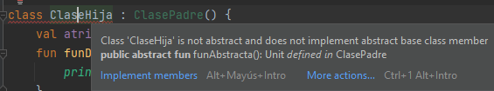
¿Y si quiero que sea el hijo quien lo defina? 2
El hijo debe implementar las funciones abstractas del padre abstract:
class ClaseHija : ClasePadre() {
val atributoHijo = 2
override fun funAbstracta() { println("Esto es una función abstracta")}
}
Esto tendrá algunas consecuencias:
Distintos hijos de una misma clase podrían tener comportamientos muy distintos
Si no implementas las funciones absractas obtendrás un error

Slide 172
¿Y si quiero llamar a la función del padre?
Desde el hijo puedes referenciar a las funciones del padre utilizando super:
open class ClasePadre {
open fun funDelPadre() { println("Se ha llamado a la función del hijo")}
}
class ClaseHija : ClasePadre() {
override fun funDelPadre() {
super.funDelPadre()
println("Se ha llamado a la función del hijo")
}
}
Esto tendrá algunas consecuencias:
Distintos hijos de una misma clase podrían tener comportamientos muy distintos
Si no implementas las funciones absractas obtendrás un error

Slide 173
Este proyecto resumen introduce loss elementos abstractos y referencias al pabre.
https://github.com/carlosbellmont/HerenciaMedia/tree/main

Slide 174
Este proyecto resumen utiliza los ejemplos personajes y razas del señosr de los anillos para mostrar la herencia en un caso real.
https://github.com/carlosbellmont/ejemplo_senor_anillos_kotlin

Slide 175
Interfaces
Las interfaces se crean:
interface MyInterface {
fun funInterface()
}
Y se implementan:
class ClaseImplementaInterfaz : MyInterface{
override fun funInterface() {
println("Soy funInterface")
}
}

Slide 176
Proyecto Resumen
Proyecto en GitHub
https://github.com/carlosbellmont/Ejemplo_basico_9_kotlin

Slide 177
Ejercicio: Transforma el ejercicio de Herencia de Java a Kotlin
Transforma a Kotlin el ejercicio siguiente:
https://github.com/carlosbellmont/ejemplo_senor_anillos

Slide 178
Ejercicio: Juego del ahorcado utilizando el ejercicio anterior
Utiliza las clases creadas para :
https://github.com/carlosbellmont/ejemplo_senor_anillos
Y juntalas con el proyecto del ahorcado para que haya que adivinar nombres de personajes.

Slide 179
Agradecimientos: Flaticon
Iconos:
https://www.flaticon.com/authors/eucalyp

